Slide 1
Acércate
Programa de Escuela Sabática
recursos-biblicos.com

Slide 2

Introducción
A menudo nos preguntamos por qué atravesamos momentos de profunda angustia. La Biblia no solo nos presenta a un Dios que observa nuestro dolor, sino a uno que se involucra en él. En el programa de hoy exploraremos 2 Corintios 1, donde el apóstol Pablo nos revela que el sufrimiento no es un callejón sin salida, por pesado que nos parezca. Es más, Dios nos ofrece un ministerio para aplacar el sufrimiento: el de consolar a otros con el mismo consuelo que hemos recibido de lo alto. Bienvenidos a un programa dedicado a la esperanza y la restauración.
recursos-biblicos.com

Slide 3
Pablo presenta a Dios como el «Padre de misericordias», indicando que él es el originador de toda benevolencia y se acerca al hombre a través del Espíritu Santo para atender sus necesidades. Nuestras experiencias de sufrimiento, en las que acudimos a Dios, son testimonios poderosos que podemos compartir con los que sufren. Al cantar, reconozcamos que no hay herida que el cielo no pueda sanar.
recursos-biblicos.com

Slide 4
Himno
Inicial
# 400, Castillo fuerte es nuestro Dios.
recursos-biblicos.com

Slide 5

Un principio central es que somos consolados en nuestras tribulaciones para que podamos también consolar a quienes están en cualquier aflicción. El haber experimentado el dolor y hallado consuelo permite simpatizar mejor con otros en circunstancias similares y guiarlos hacia Dios.
recursos-biblicos.com

Slide 6
Lectura biblica y oración
“el cual nos consuela en todas nuestras tribulaciones, para que podamos también nosotros consolar a los que están en cualquier tribulación, por medio de la consolación con que nosotros somos consolados por Dios. “
2 Corintios 1:4
recursos-biblicos.com

Slide 7
2 Corintios 1: 5 enseña que, en la misma medida en que abundan las aflicciones de Cristo en el creyente, abunda también la consolación por medio de él. Esto garantiza que el auxilio proporcionado por el cielo es plenamente suficiente para satisfacer cualquier angustia terrenal. Es maravilloso saber que Dios hace que las alegrías compartidas se multipliquen, pero también ha determinado que las tristezas compartidas nos hagan menos daño. Damos la bienvenida a todos los presentes y a quienes nos visitan por primera vez.
recursos-biblicos.com

Slide 8
Música Especial
recursos-biblicos.com

Slide 9

Pablo también enseña que si el cristiano es atribulado, esto puede redundar en la consolación y salvación de otros. El ejemplo valiente y el sufrimiento paciente de quienes atraviesan pruebas sirven para animar y fortalecer a quienes observan su testimonio.
recursos-biblicos.com

Slide 10

“Dios no comete errores”
Informe Misionero
Sofía
recursos-biblicos.com

Slide 11
Las pruebas intensas tienen el propósito de que los creyentes no confien en sí mismos, sino en el Dios que resucita a los muertos. Las situaciones difíciles permiten comprender la propia insuficiencia y conducen a confiar plenamente en el poder y la salida que Dios provee. Veamos cómo la obra de Dios avanza cuando depositamos nuestra confianza total en su poder.
recursos-biblicos.com

Slide 12

Evangelismo: Énfasis en la obra misionera mundial
Nuevo Horizonte
recursos-biblicos.com

Slide 13

Las fuentes indican que los creyentes pueden ser colaboradores de quien sufre mediante sus oraciones. En 2 Corintios 1: 11, Pablo destaca que la simpatía y el apoyo, acompañados de oración, proporcionan una «gran fortaleza» a los afligidos, lo que permite que la bendición de la liberación sea motivo de agradecimiento por parte de muchas personas ante el trono de la gracia. Recibamos ahora el informe de nuestra secretaria de Escuela Sabática.
recursos-biblicos.com

Slide 14
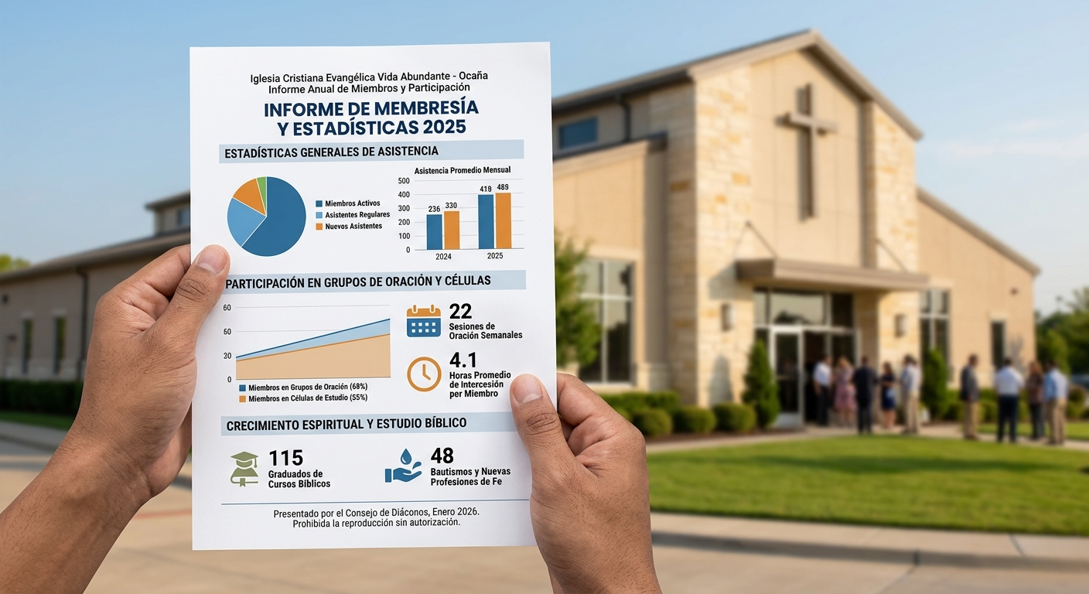
Informe Secretarial
recursos-biblicos.com

Slide 15
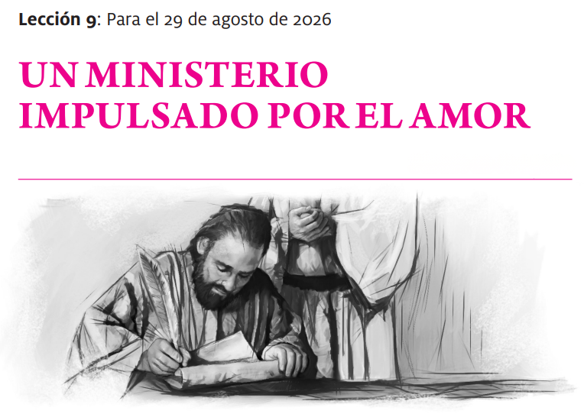
Tiempo de la Lección
recursos-biblicos.com

Slide 16
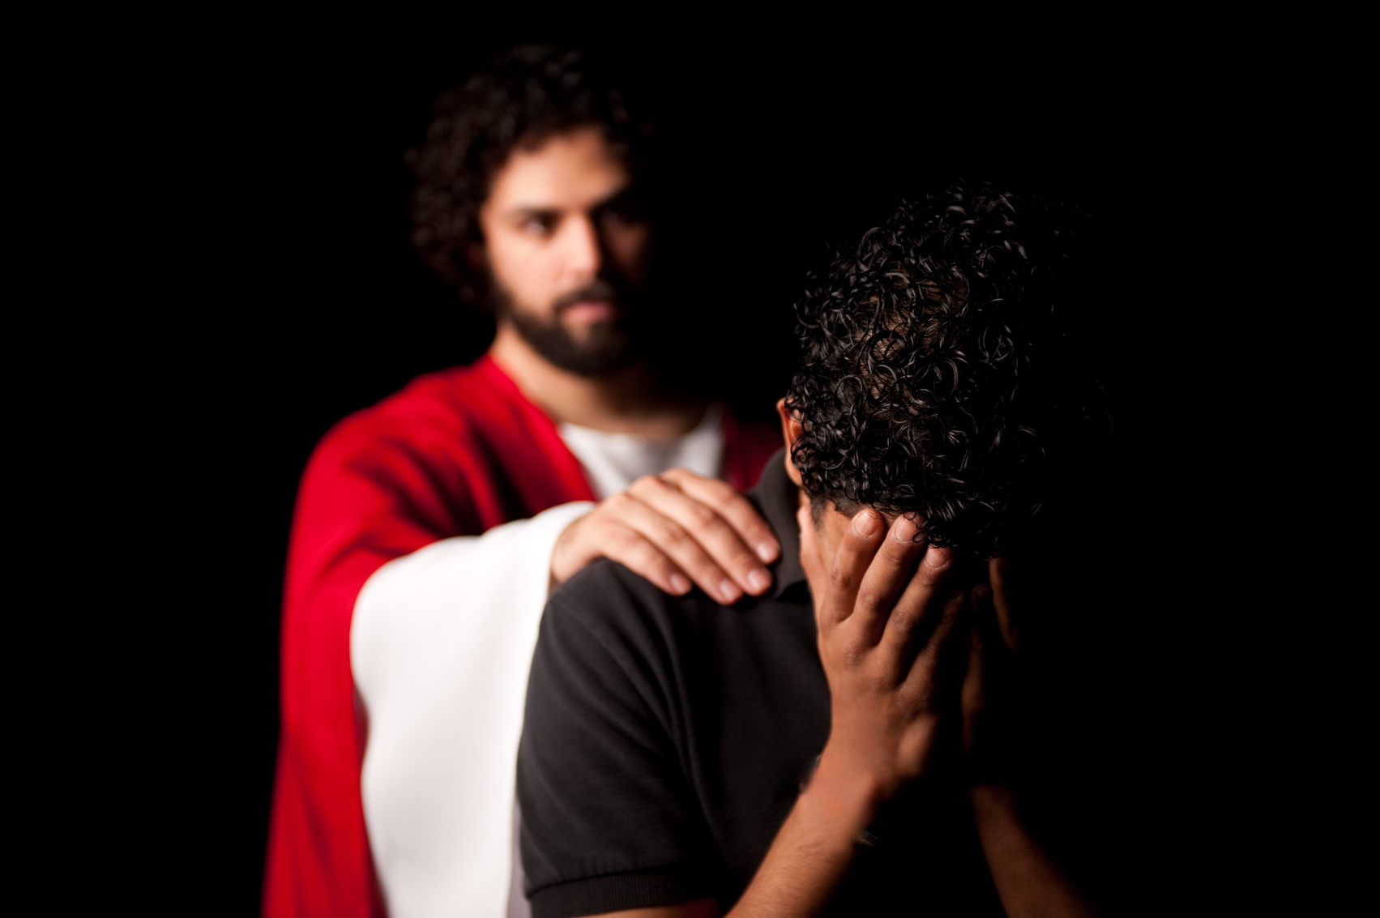
Conclusión
Dios no permite las pruebas para destruirnos, sino para refinarnos y convertirnos en especialistas en consuelo. Si hoy estás soportando «más allá de tus fuerzas», recuerda que el consuelo de Cristo abunda aún más que tu dolor. Estemos siempre listos para ser la mano de Dios para alguien que sufre.
recursos-biblicos.com

Slide 17
Himno y Oración
Final
# 558, Ama a tus prójimos.
recursos-biblicos.com

